Slide 1
Презентация к лабораторной работе №4
Подготовила: Калистратова Ксения
студентка 1-го курса группы НПМбд-01-20
РУДН
Москва 2021г.

Slide 2
Цель работы:
Познакомиться с операционной системой Linux, получить практические навыки работы с консолью и некоторыми графическими менеджерами рабочих столов операционной системы.

Slide 3
Ход работы:
Работаем с текстовой и графической консолью. Изучаем переходы в консоли и между ними.

Slide 4
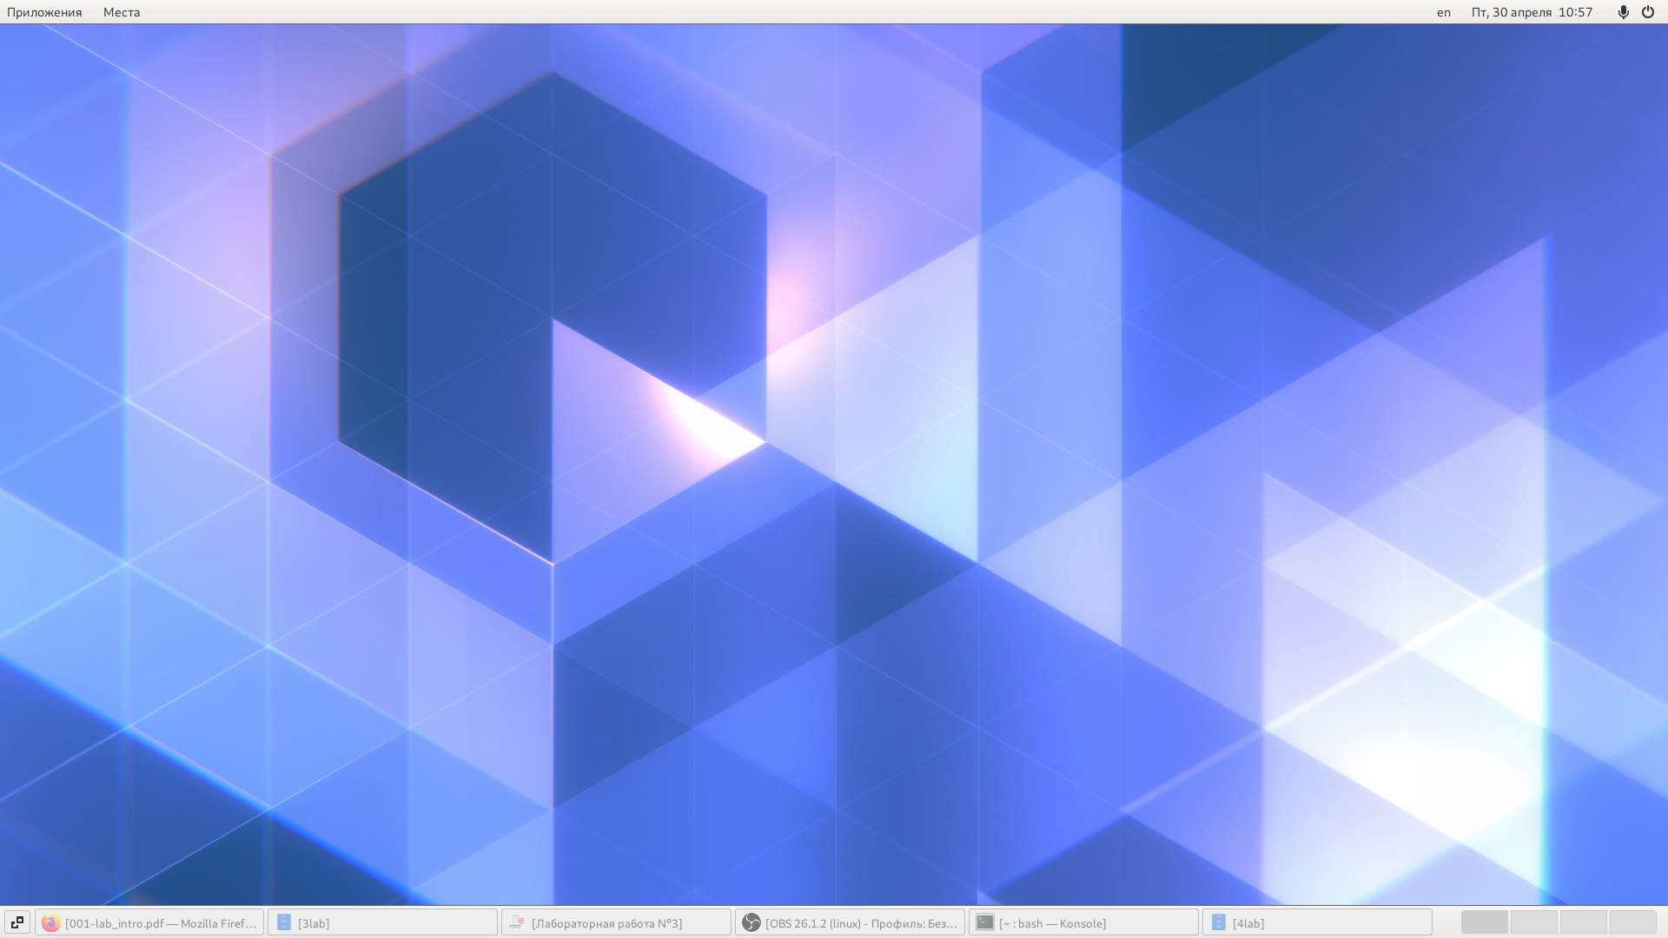
Ход работы:
Знакомимся с менеджерами рабочих столов. (рис. 1)

Slide 5
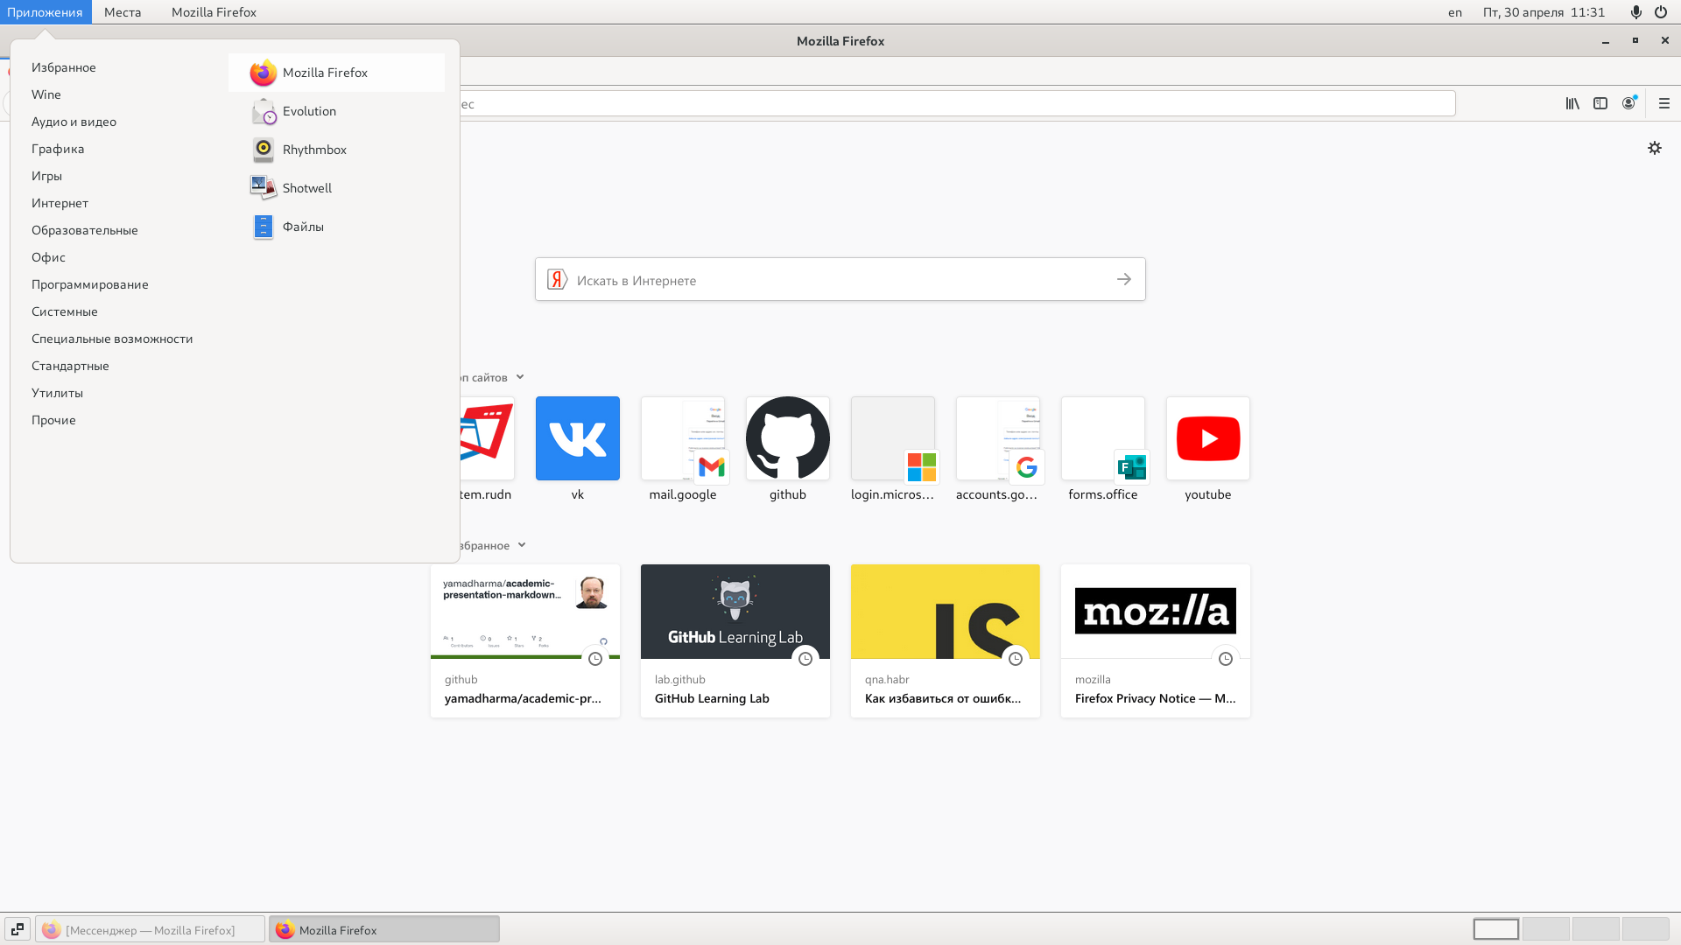
Ход работы:
Изучаем список установленных программ.(рис. 5)

Slide 6
Результат выполнения Лабораторной работы:
В ходе этой лабораторной работы я познакомилась с операционной системой Linux, получила практические навыки работы с консолью и некоторыми графическими менеджерами рабочих столов операционной системы.

